Slide 1



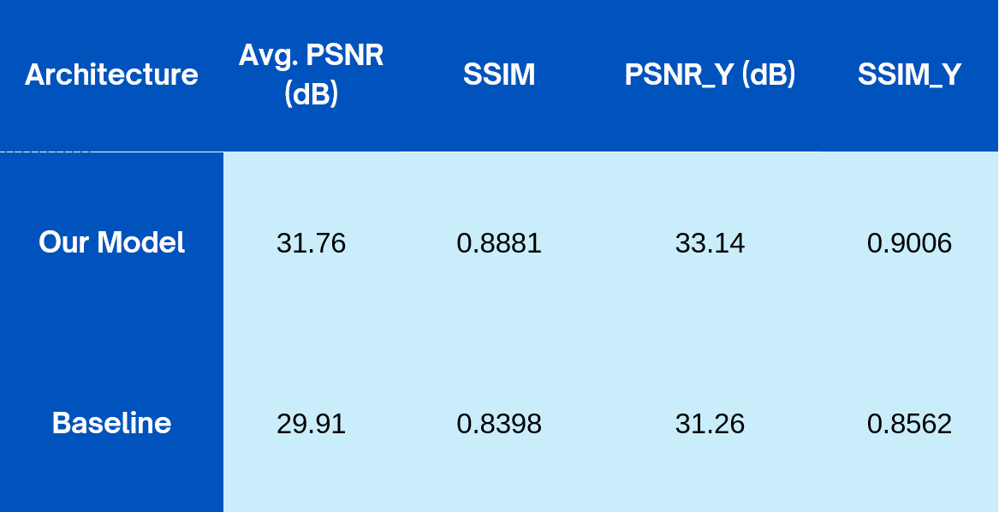
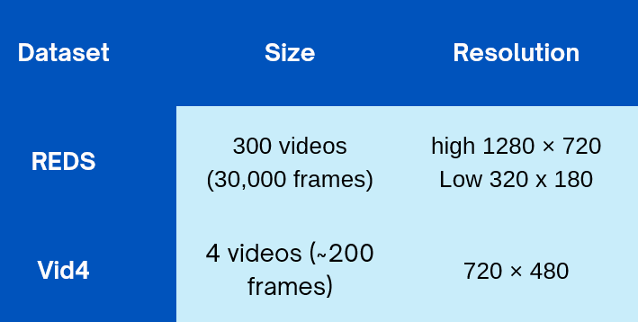
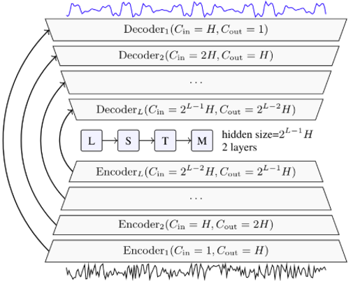
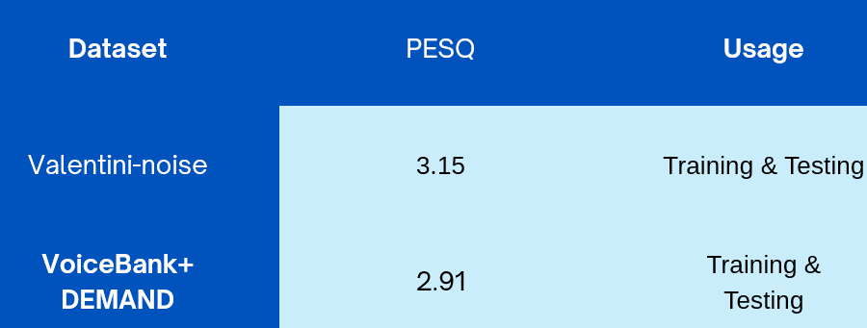
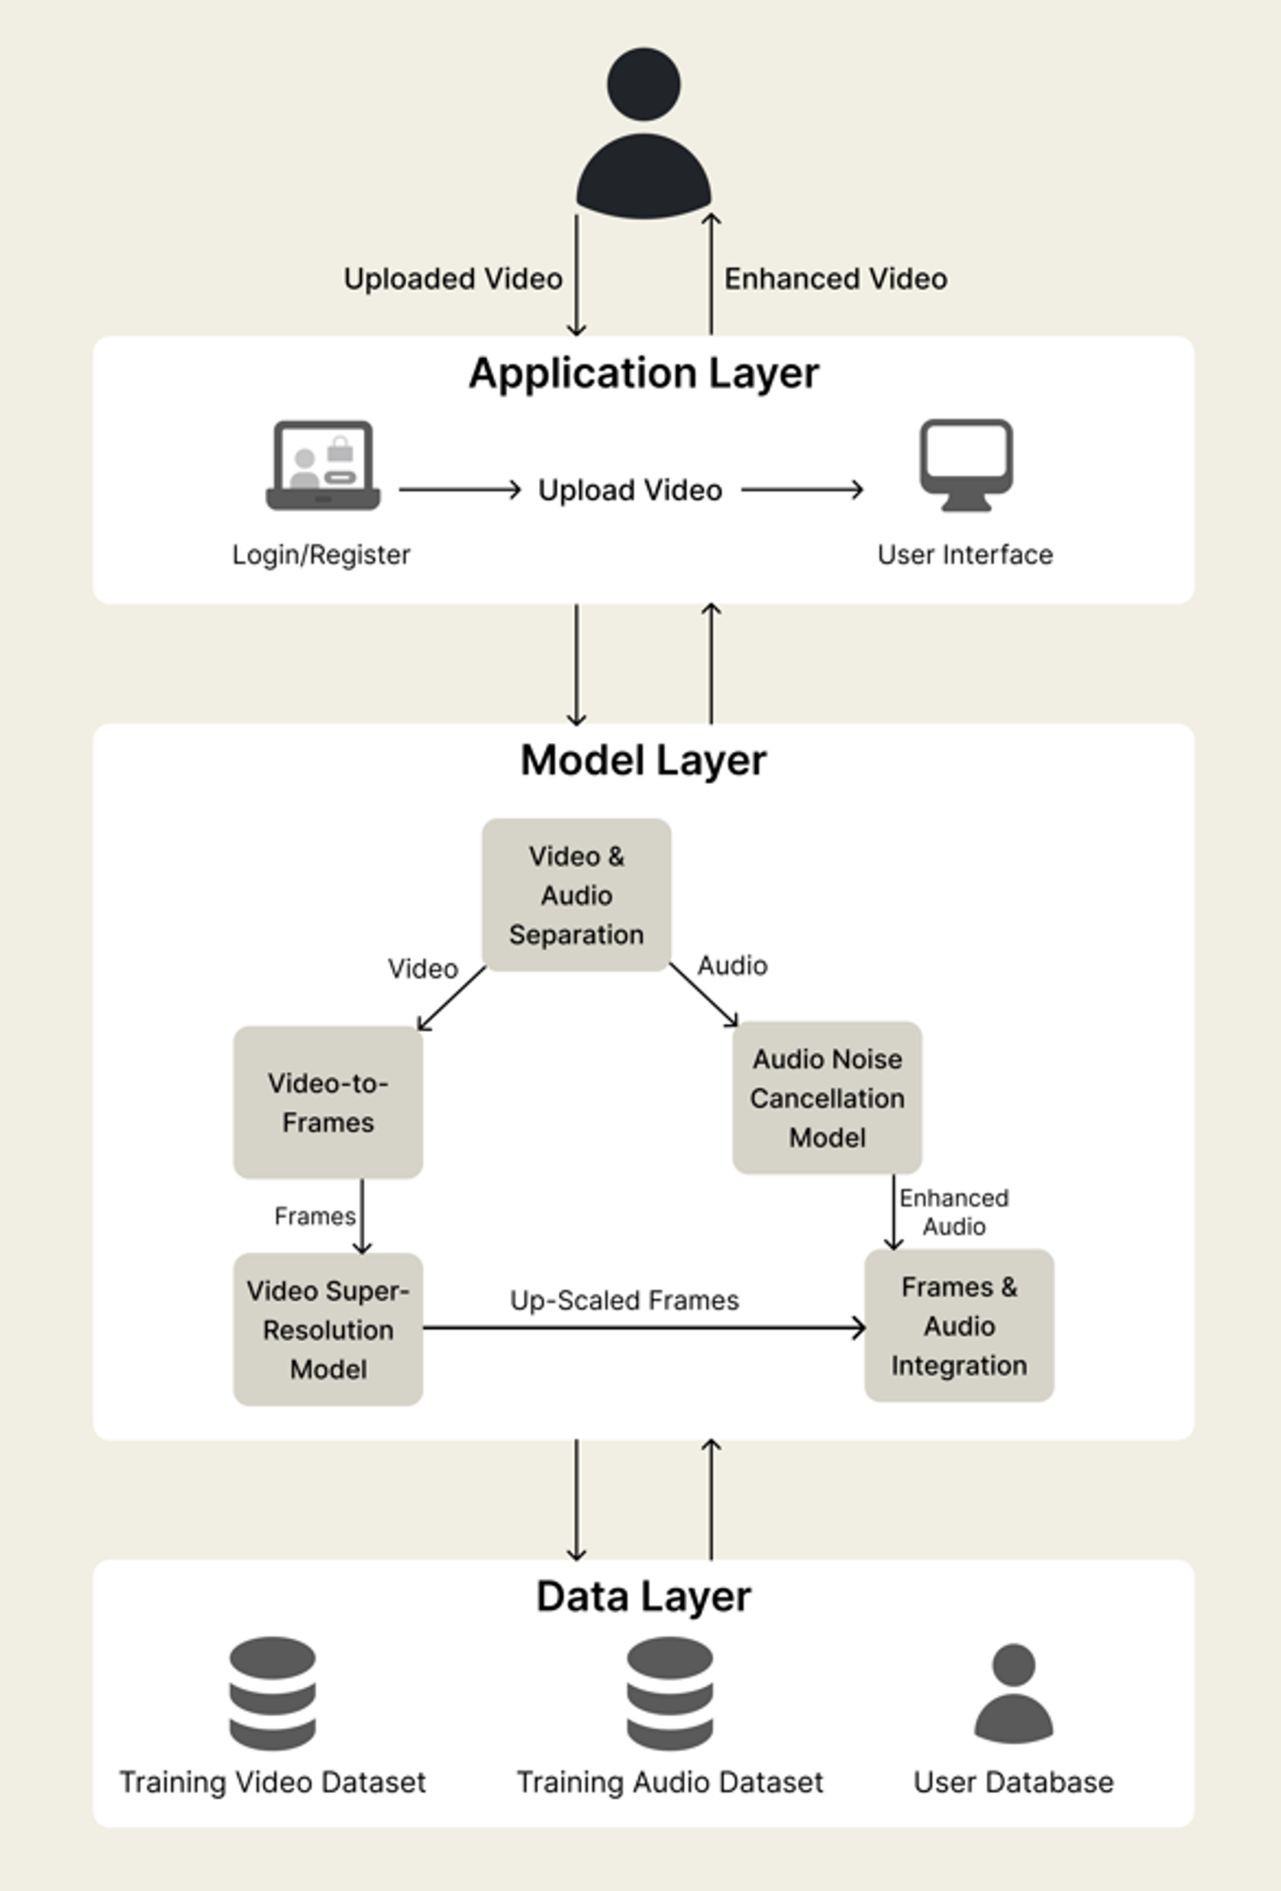
كلية الحاسبات والمعلومات جامعة عين شمس
تحسين جودة الفيديو والصوت باستخدام الذكاء الاصطناعي
تطوير نظام ذكي لتحسين جودة الفيديو والصوت باستخدام تقنيات الذكاء الاصطناعي، وذلك لمعالجة مشاكل الدقة والتشويش في المحتوى الرقمي.
صورة توضح مقارنة بين فيديو بدقة منخفضة وآخر بعد التحسين (قبل/بعد).
يعتمد المشروع على أحدث تقنيات التعلم العميق مثل المحولات(Transformers) والشبكات التلافيفية (CNNs) في معالجة الفيديو
ونموذج Demucs في تحسين الصوت.
.
النظام يتكون من ثلاث طبقات: طبقة التطبيق، طبقة النماذج، وطبقة البيانات. تم تصميم واجهة ويب تتيح للمستخدم رفع مقاطع الفيديو واختيار إعدادات التحسين.
.
زيادة متوسطة في PSNR بمقدار 1.85 ديسيبل وارتفاع في SSIM بمقدار 0.0483 على مجموعة بيانات REDS
تقليل استخدام الذاكرة بنسبة 50%.
يمكن استخدام النظام في تحسين جودة المحتوى التعليمي، مؤتمرات الفيديو، واستعادة الفيديوهات القديمة، مع إمكانية تشغيله على أجهزة عادية.

